Slide 1

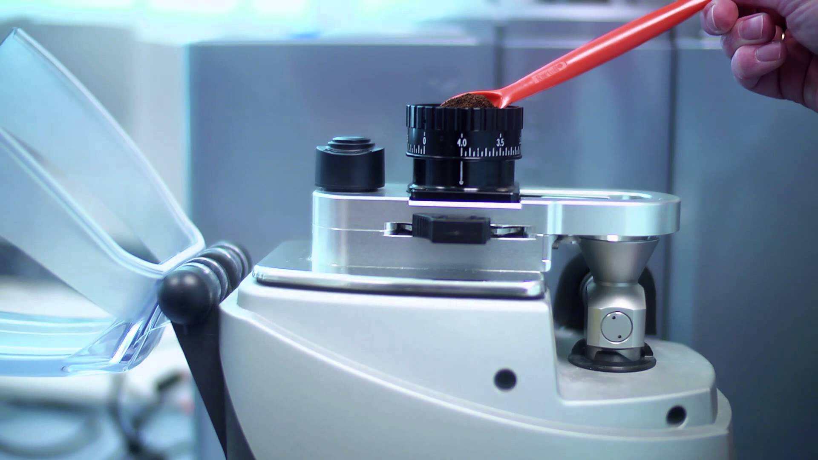
La diffusion de la lumière
Granulométrie laser
LA DIFFUSION DE LA LUMIERE
Antoine Aubret – Mickael Gipon
Licence professionnelle Polymer Engineering – 2015-2016

Slide 2
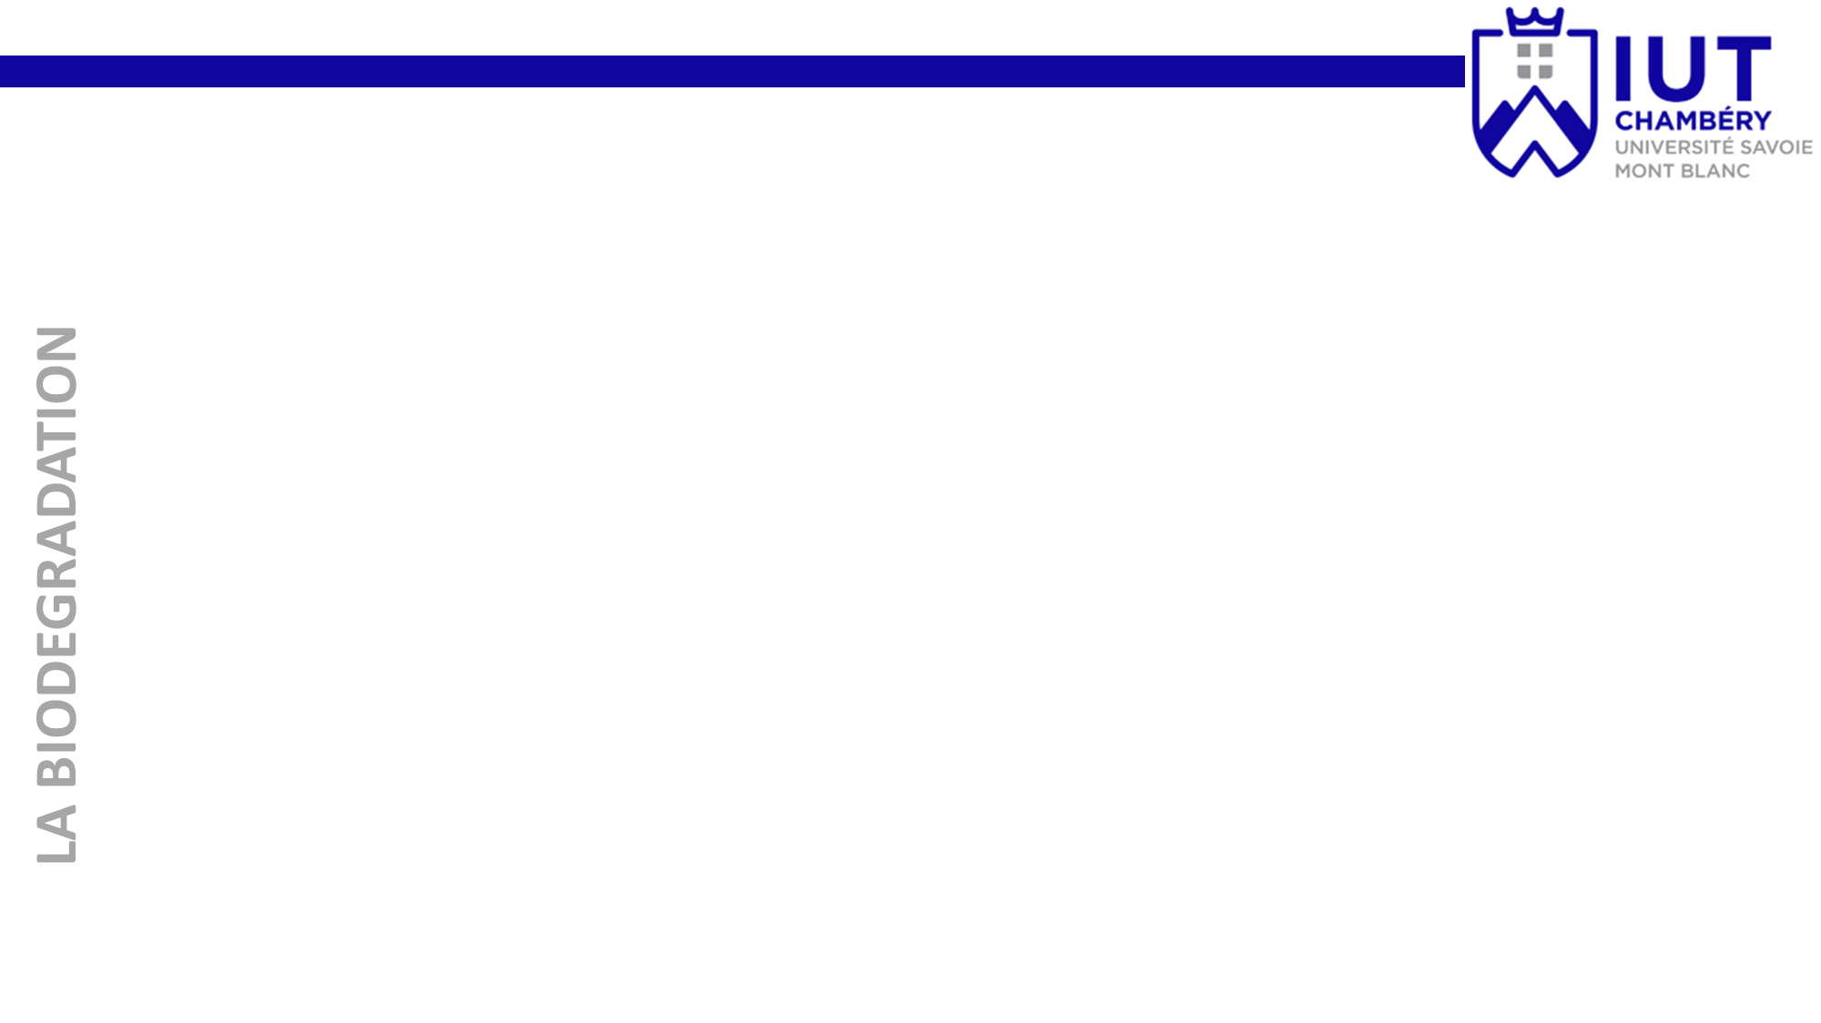

Mise en garde
Cette présentation a été réalisée dans le cadre de notre formation en licence professionnelle plasturgie ; elle résulte de la synthèse des sources (Cf. fin de présentation) que nous avons pu trouver, et nous ne pouvons en aucun cas être tenu responsable des éventuelles erreurs techniques.
Vous devrez être critique quand à l’utilisation de ce support, et nous vous invitons à vous référer directement aux sources citées.
Si ...
- vous rencontrez un problème de navigation (type error 404),
- vous tombez sur une faute ... de frappe,
- vous pensez que des choses manques ou sont en trop,
- vous pensez que nous ne respectons pas vos droits d'auteur,
en d'autres termes si vous pensez que ce site doit être modifié.
Merci de nous contacter pour nous suggérer vos modifications, nous corrigerons ...
LA DIFFUSION DE LA LUMIERE

Slide 3
Sommaire
1. Définition
2. Principe
3. Dispositif et appareillage
4. Théorie de Fraunhofer
5. Théorie de Mie
6. Données extraites
7. Interrelation
8. Lexique
9. Sources
LA DIFFUSION DE LA LUMIERE
Antoine Aubret – Mickael Gipon

Slide 4
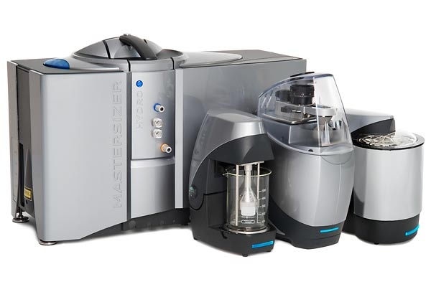
1. Définition
Procédé datant des années 1970, cette technique permet la mesure de la taille des particules (plus exactement de leurs rayons), et aussi de déterminer leur fréquence statistique en fonction de leur taille.
Dimension des particules : 0.05 µm à 900 µm
Convient particulièrement aux suspensions de polymère, et tout type de poudres minérales (poudres, farines, sables) mais aussi au liquides (sirops, émulsions, suspensions)
Ce procédé repose sur le principe de diffraction et diffusion d’un faisceau laser.
LA DIFFUSION DE LA LUMIERE
Antoine Aubret – Mickael Gipon

Slide 5
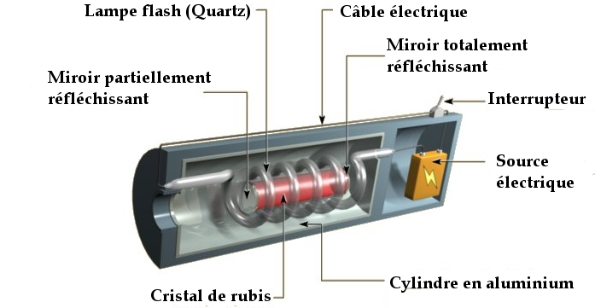
2. Principe
Rappel : Le LASER, c’est quoi ?
Le mot LASER est un acronyme anglo-saxon signifiant :
« Light Amplification by Stimulated Emission of Radiations »
(en français : Amplification de lumière par émission stimulée de radiations).
LA DIFFUSION DE LA LUMIERE
Le principe du laser consiste à exciter les électrons d'un milieu actif, puis à y déclencher l'émission de photons en cascade, et à accumuler le rayonnement entre une surface réfléchissante et semi-réfléchissante avant de le relâcher sous forme de rayon (lumière monochromatique).
Antoine Aubret – Mickael Gipon

Slide 6
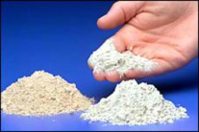
La granulométrie laser est une technique de mesure qui consiste à analyser la taille des particules (poudres, suspensions et émulsions) en utilisant le principe de diffraction et de diffusion d'un faisceau laser.
LA DIFFUSION DE LA LUMIERE
Antoine Aubret – Mickael Gipon
6

Slide 7
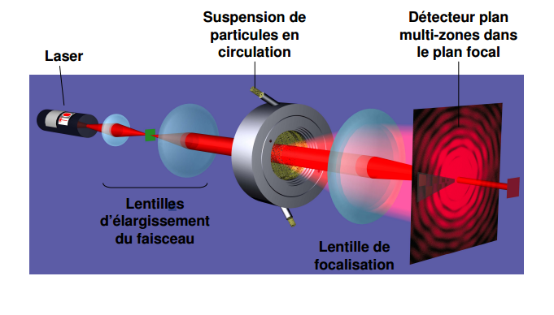
3. Dispositif et appareillage
Le banc optique est constitué de :
  Préparateur d’échantillon
  Lentilles
  Lames parallèles pour suspension des particules
  Détecteur (cellule de mesure)
LA DIFFUSION DE LA LUMIERE
Antoine Aubret – Mickael Gipon
7

Slide 8
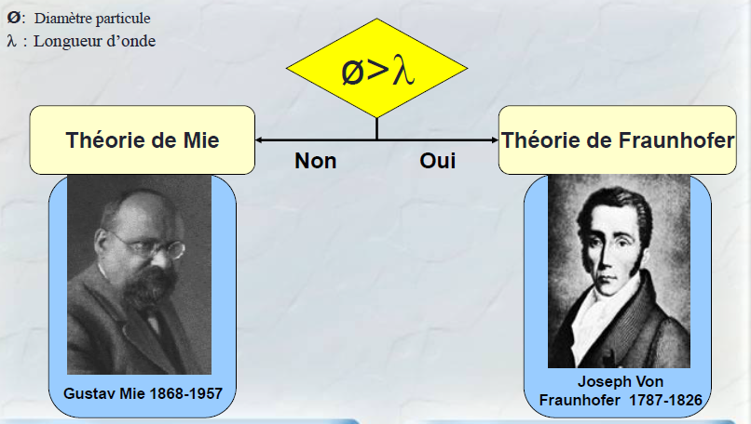
Théorie
• Deux théories sont utilisées selon la taille de la particule:
Ø: Diamètre particule
λ: Longueur d’onde
LA DIFFUSION DE LA LUMIERE
Antoine Aubret – Mickael Gipon
8

Slide 9
4. Théorie de Fraunhofer ø>λ
•Pour l'application de cette théorie, les hypothèses suivantes sont nécessaires :
▪particules sphériques, non poreuses et opaques
▪diamètre des particules supérieur à la longueur d'onde
▪particules suffisamment éloignées les unes des autres
▪mouvement aléatoire
  ▪toutes les particules diffractent la lumière avec la même efficacité quelle que soit leur taille
▪Lorsqu'une particule est éclairée par un faisceau de lumière cohérente et monochromatique, il apparaît un motif de diffraction sous forme de franges concentriques alternativement claires et sombres. Selon la théorie de Fraunhofer, l'intensité du rayonnement diffracté est une fonction du rayon des particules. L'angle de diffraction, défini par le premier point d'annulation, est d'autant plus grand que les particules sont petites
LA DIFFUSION DE LA LUMIERE
Antoine Aubret – Mickael Gipon
9

Slide 10
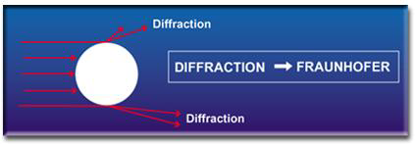
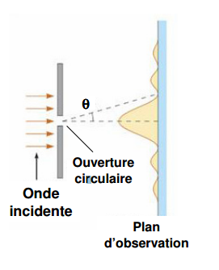
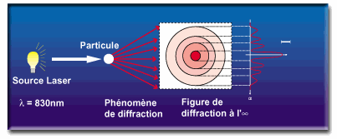
Théorie de Fraunhofer
Cette théorie constitue une bonne approximation pour des oxydes métalliques ou des particules de diamètre supérieur à 30 microns mais est complètement fausse pour des émulsions de quelques microns ou des particules solides de plus de 3 microns. Généralement, la limite de validité de cette théorie est atteinte pour des diamètres de particules de l'ordre de la longueur d'onde.
LA DIFFUSION DE LA LUMIERE
Antoine Aubret – Mickael Gipon
10

Slide 11
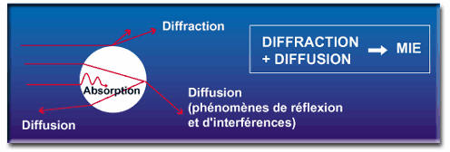
5. Théorie de Mie
•Pour des particules de taille proche de la longueur d'onde utilisée, la théorie de Mie (1908) apporte une précision indispensable.
•En effet, la lumière laser n'est pas seulement diffractée par la particule, mais aussi réfléchie et diffusée.
Il est alors bien évident que l'application de la théorie de Mie nécessite la connaissance des propriétés optiques des particules et du milieu de dispersion.
LA DIFFUSION DE LA LUMIERE
Antoine Aubret – Mickael Gipon
11

Slide 12
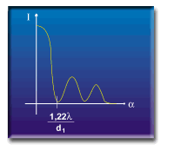
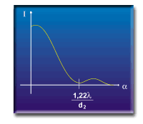
Spectres
•Allure de la figure de diffraction en fonction de la taille des particules
LA DIFFUSION DE LA LUMIERE
Spectre d'une particule de grande taille
Spectre d'une particule de petite taille
Antoine Aubret – Mickael Gipon
11

Slide 13
6. Données extraites
•Taille de particule (en nombre et/ou en volume)
•Paramètres statistiques relatif à la forme des particules.
•On mesure des particules de tailles variants de 0.05 μm à 900 μm .
LA DIFFUSION DE LA LUMIERE

Slide 14
7. Interrelation
•Microscopies optique
LA DIFFUSION DE LA LUMIERE

Slide 15
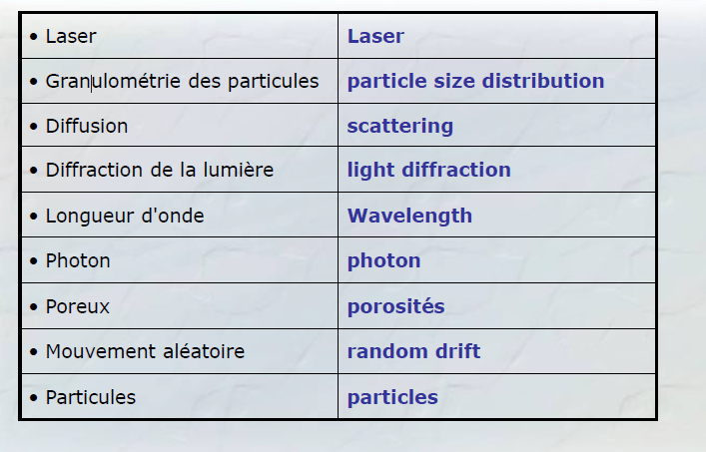
8. Lexique
LA DIFFUSION DE LA LUMIERE

Slide 16
9. Sources
http://www.coulomb.univ-montp2.fr/perso/eric.anglaret/polytech/coursMASC15-080513.pdf
→ Fonctionnement et théorie
http://www.critt.fr/dbimages/document/fichier/81/Grala-site-ok.pdf
→ Principe de fonctionnement
LA DIFFUSION DE LA LUMIERE
Antoine Aubret – Mickael Gipon
12

